Slide 1

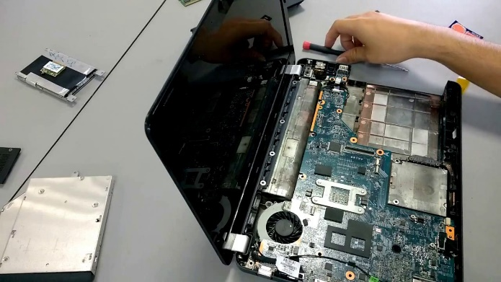
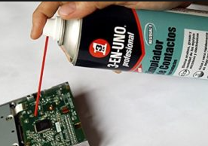
Universidad San Carlos de Guatemala
¿Por qué un mantenimiento a la computadora?
Facultad de Ingeniería
Escuela de Ciencias y Sistemas
Grupo 4
Un mantenimiento adecuado de tu computadora es esencial para garantizar su rendimiento óptimo y prolongar su vida útil. Este trifoliar te proporcionará consejos prácticos para mantener tu equipo en excelente estado.
Recomendaciones
Mantenimiento de
una computadora
Siguiendo estos consejos de mantenimiento, podrás disfrutar de un funcionamiento óptimo y una mayor durabilidad de tu computadora. Recuerda que el cuidado regular es esencial para mantenerla en excelente estado y evitar problemas a largo plazo.
Brayan Rojas Angel Tubac Pakal Espantzay Jose Bonilla Johan Cardona
Tutores: Jose Moreira Maxwellt Ramírez

Slide 2
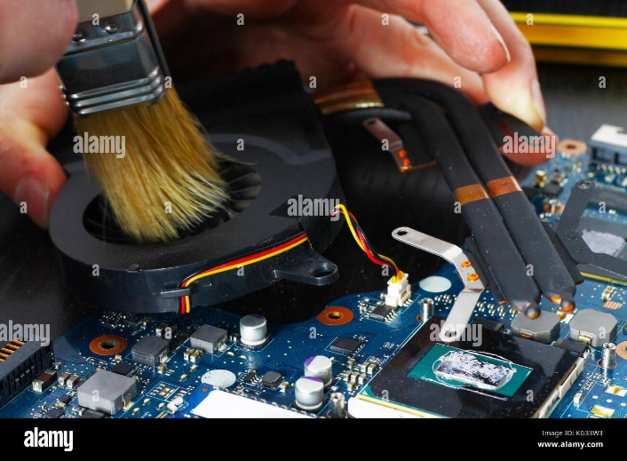
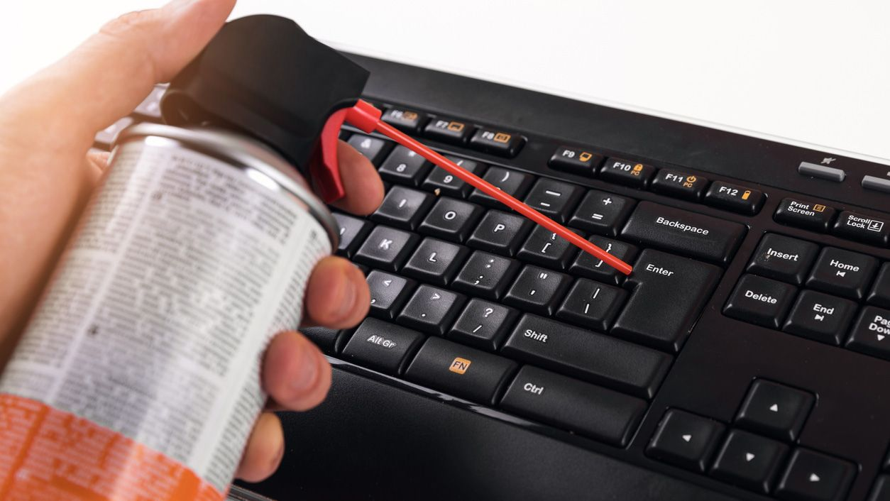
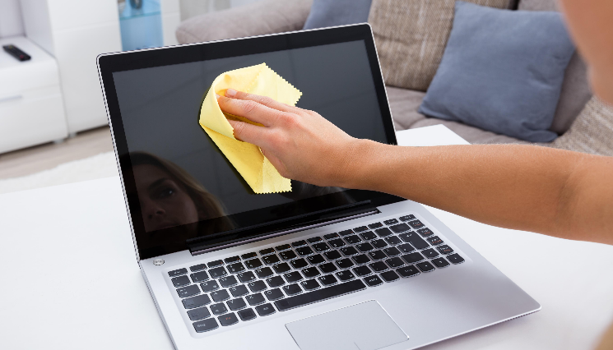
Paso 1
Paso 3
Apaga la computadora y desconéctala de la corriente.
Utiliza un paño suave y seco para limpiar la pantalla y la carcasa exterior.
Emplea una lata de aire comprimido para eliminar el polvo y los residuos de teclados, puertos y ventiladores.
Limpia regularmente el teclado y el ratón para evitar la acumulación de suciedad y gérmenes.
Usa un hisopo de algodón con un poco de alcohol isopropílico para limpiar las teclas y la superficie del ratón.
Paso 2
Abrir la carcasa de la computadora y limpiar su interior.
Limpia suavemente el polvo de los componentes, como ventiladores y disipadores de calor.
Asegúrate de seguir las instrucciones del fabricante y desconectar la energía antes de manipular los componentes internos.

